Slide 1
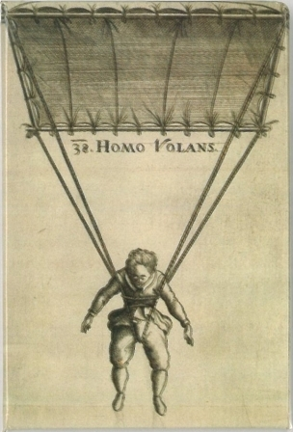
Faust Vrančić
Tehnička škola za strojarstvo i mehatroniku, Split
Učenici: Mihael Bažoka, Antun Cvitanović i Ante Bašura 3.d
22. siječnja 2019.

Slide 2
Faust Vrančić (Šibenik 1551.- Venecija 20.1.1617.) je prvi hrvatski inženjer, tehnički pisac i konstruktor, a bio je i polihistor, kozmopolit, izumitelj, jezikoslovac i biskup koji je djelovao na prijelazu iz 16. u 17. stoljeće
Već kao osmogodišnjak odlazi u Požun, gdje brigu o njegovu školovanju preuzima stric Antun. Poslije odlazi na četverogodišnji studij filozofije i prava u Padovu.
Nakon studija Faust 1579. postaje upraviteljem biskupova imanja i zapovjednikom tvrđave u mađarskome Veszprému, biskupom čanadskim, te od 1581. do 1594. i tajnikom cara Rudolfa II. u Pragu.
1578. ženi se Mariom Zarensis s kojom dobiva kćer Alba Rozu i sina koji umire jako mlad. Supruga mu je rano umrla pa se zaredio 1600., odrekavši se 1608. biskupske časti, nastavio je borbu protiv reformacije
Te je godine u Rimu teško obolio, te je na putu prema domovini preminuo u Veneciji; pokopan je u crkvi sv. Marije od Milosti u Prvić Luci na otoku Prviću.

Slide 3
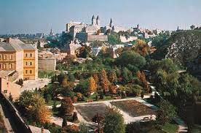
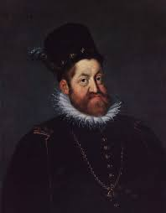
Padova
Tvrđava u Veszprem-u
Car Rudolf II.

Slide 4
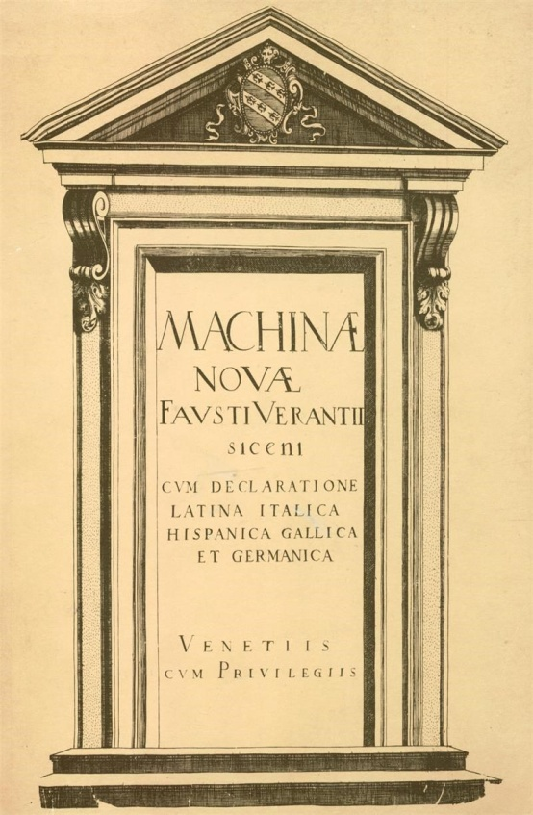
Pisano djelo Fausta Vrančića
Novi strojevi Fausta Vrančića Šibenčanina
Knjiga sadrži 49 bakropisa velikoga formata na kojima je 56 različitih konstrukcija. Crteži su fini i pregledni, rađeni u perspektivi.
Tehnička rješenja obuhvaćaju uređenje riječnih tokova, mostove, satove, mnogobrojne mlinove,
preše, strojeve za mlaćenje i čišćenje žitarica, zaprežna kola, organizaciju posla i drugo , ne ratne strojeve, te su uglavnom namijenjeni za olakšavanje ljudskoga rada primjenom rada teglećih životinja, te energije vodenih tokova ili vjetra.

Slide 5
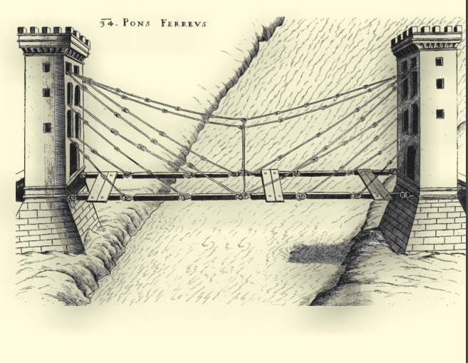
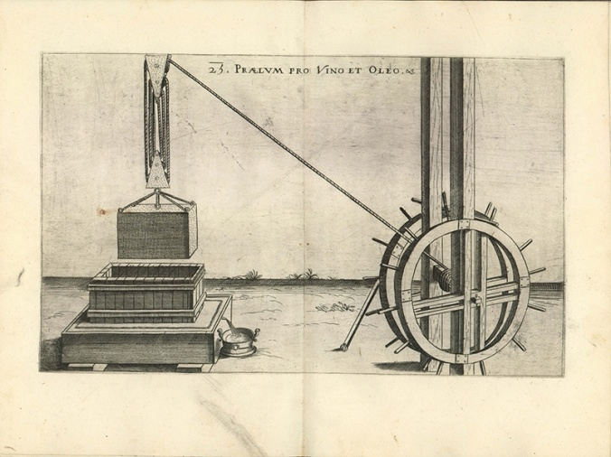
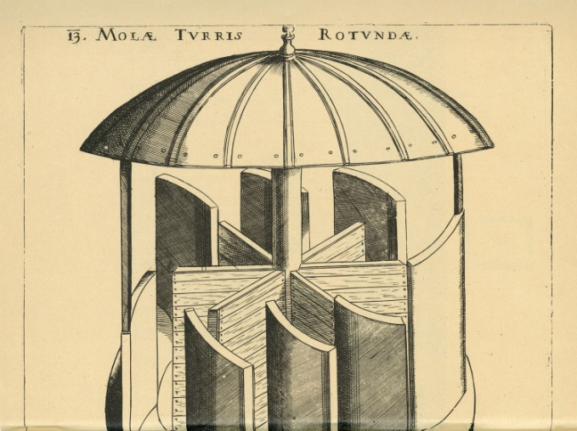
Izum visećeg
mosta
Izum dizalice
Izum vjetrenjače

Slide 6
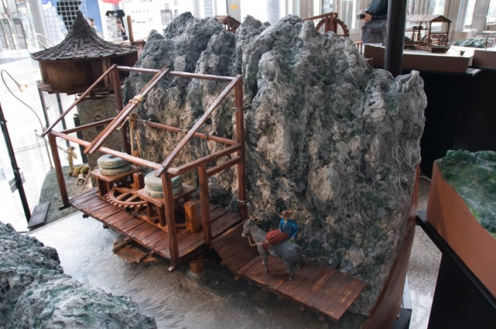
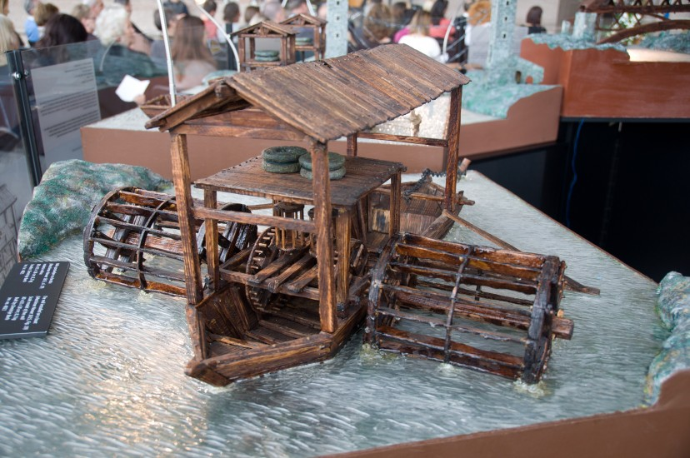
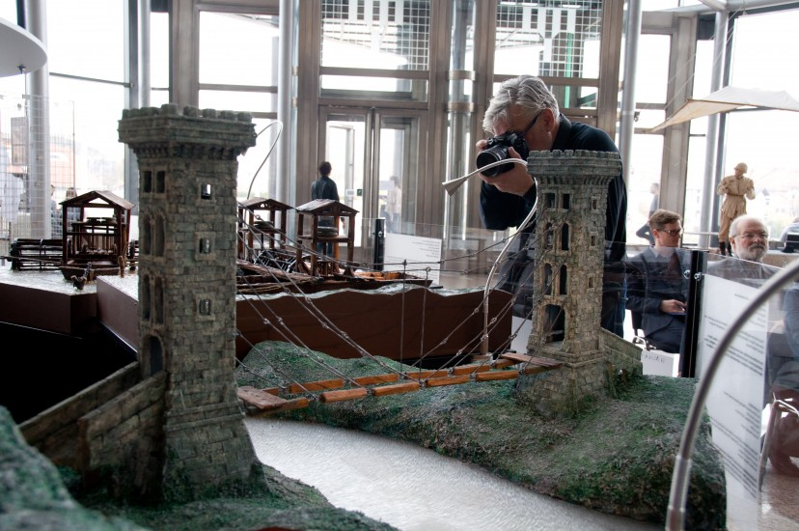
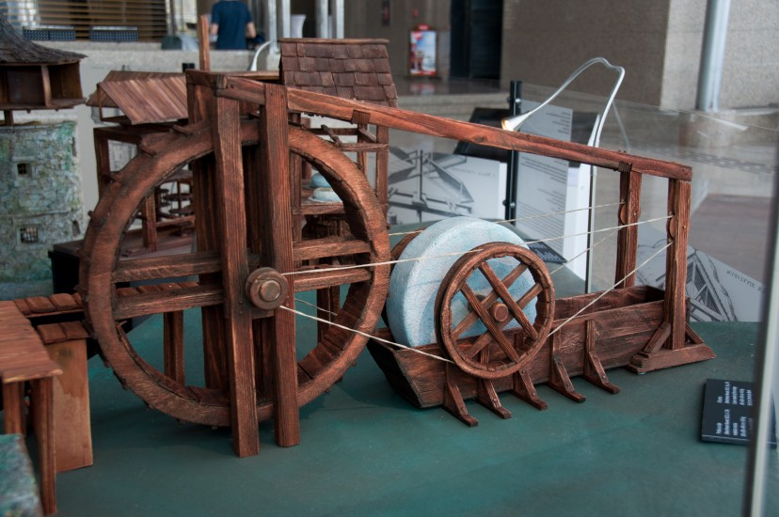
Primjeri maketa s izložbe Machinae novae – 400 godina poslije postavljene u Zagrebu, u NSK 2015. godine

Slide 7
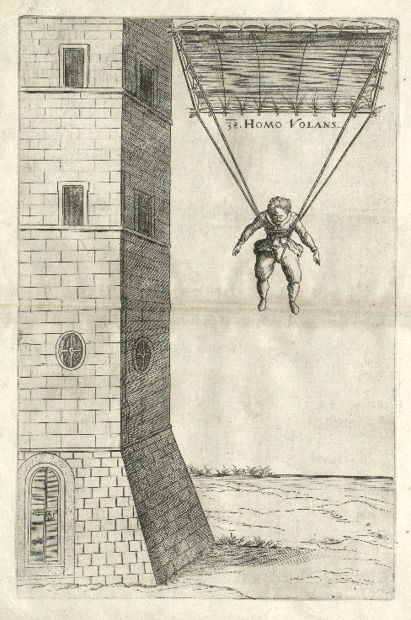
Konstrukcija padobrana izložena pod nazivom Leteći čovjek odnosno Homo volans vjerojatno je najpoznatiji Vrančićev projekt. Kroz ljudsku povijest i drugi su se autori bavili idejom takve naprave. U povijesti padobrana spominju se pokušaji u Kini još u 2. st. pr. Kr., a u 15. stoljeću skice padobrana načinili su Francesco di Giorgio Martini, a zatim i Leonardo da Vinci. Međutim Vrančić je prvi dao funkcionalno rješenje koje je konstrukcijom u potpunosti nalik modernom padobranu, te pruža sigurnu zaštitu pri skoku s velikih visina.
Padobran

Slide 8
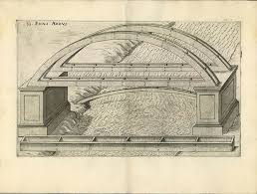
Razvijajući i usavršavajući ideju lučkog mosta, primjenjuje u konstrukcijama različite materijale idući najprije od već poznatih konstrukcija (drveni most i kameni most), da bi u projektu mosta od zvonovine predložio, za to doba, izvanrednu zamisao da se takav most izgradi od bronce ili, kako Vrančić kaže, zvonovine; što se često navodi kao jedan od njegovih najvrjednijih prijedloga. Premda se poslije pokazao kao važan za daljnji razvoj tehnike, taj Vrančićev projekt, kao i neki drugi njegovi projekti, nije u to doba bio izvediv. Prvi metalni most sagrađen je tek 1773. u Engleskoj
Most

Slide 9
FAUST VRANČIĆ kao inspiracija - 3D animacije Faustovih izuma
Radovi su napravljeni u CATIA i Blender programima!
Marino Ljubetić, 4. C – Simulacija rada žičare
Teo Čolović, 4. B - Simulacija rada mlina

Slide 10
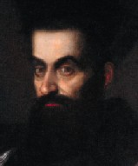
Izvori :
1. Borić, Marijana. Faust Vrančić izumitelj svjetskog glasa. Vijenac, 609 - 10. srpnja 2017. http://www.matica.hr/vijenac/609/faust-vrancic-izumitelj-svjetskoga-glasa-26890/ (pristupljeno 23.1.2019.)
2. Faust Vrančić. Memorijalni centar Fausta Vrančića http://www.mc-faustvrancic.com/Faust-Vrancic/ (pristupljeno 23.1.2019.)
3. Faust Vrančić. Genius Croatia http://genius-croatia.com/dt_portfolio/faust-vrancic/ (pristupljeno 23.1.2019.)
4. Faust Vrančić - Virtualna izložba NSK, 2017. http://virtualna.nsk.hr/vrancic
(pristupljeno 23.1.2019.)
5. Otvorena izložba Machinae novae u Nacionalnoj knjižnici. Šibenski portal.rtl.hr, 31. studenog, 2015. http://sibenskiportal.rtl.hr/2015/11/11/foto-otvorena-izlozba-machinae-novae-400-godina-poslije-u-nacionalnoj-knjiznici/ (pristupljeno 23.1.2019.)
Hvala na pažnji!

